Slide 1
Calma
VR
“Ven, Respira y Calma”

Slide 2

Tabla de Contenidos
Contexto
Problema
Necesidad
Solución
Épicas
R. Funcionales
R.No Funcionales
Metodologías
Historias de Usuario
Arquitectura
Base de Datos
Roles
Evidencias
Sprints
Carta Gantt
Demo
Conclusiones

Slide 3
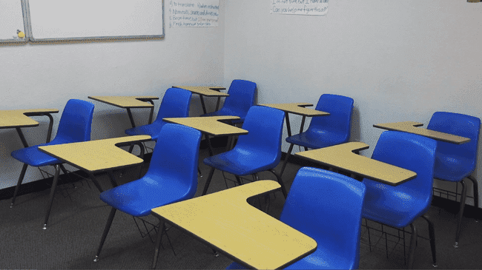
Contexto
En colegios e instituciones de educación superior, los estudiantes presentan con frecuencia crisis de ansiedad, estrés agudo o bloqueos emocionales que afectan su bienestar y rendimiento académico.

Slide 4
Problema
Las Instituciones de educación superior y colegios, normalmente no cuenta con los equipos de apoyo psicoeducativo y/o los recursos necesarios para una atención inmediata, guiada y continua hacia los estudiantes.
Esto deja a los estudiantes solos ante las crisis de ansiedad o estrés.

Slide 5





Necesidad
Los estudiantes requieren un recurso accesible que les permita manejar momentos de ansiedad, estrés o bloqueos emocionales que afectan a su bienestar.
Los estudiantes necesitan un espacio seguro para poder calmarse.
Los estudiantes necesitan un relajo…

Slide 6
Solución
Brindarles a los estudiantes un espacio inmersivo con tecnología de realidad virtual (VR), que permita:
Encontrar contención emocional en momentos de crisis.
Entrenar habilidades de autorregulación emocional dos veces por semana.
Sentirse acompañados a través de una voz guiada empática y ejercicios sensoriales.

Slide 7



Épicas
Para ayudar a mis alumnos
Para apoyar a los estudiantes
Para calmarme
Necesito una forma de poder regularizarme en situaciones de alto estrés o ansiedad.
Necesito una forma de ayudar a mis estudiantes que se desregularizan durante las clases
Necesito una forma de poder apoyar a los estudiantes
Estudiante
Docente
Psicólogo

Slide 8

Requerimientos Funcionales
Ejercicios para la regularización: Actividades guiadas para estabilizar emociones.
Experiencia guiada por voz acompañante: Una voz suave guía cada paso y entrega instrucciones según el proceso presente a la situación.
Guía visual Minimalista: Se muestran gestos, íconos o pequeñas animaciones.
Objetos Interactivos Terapéuticos: Brinda diversos objetos interactivos con distintas funcionalidades.

Slide 9

Requerimientos No Funcionales
Accesibilidad y usabilidad para que cualquier usuario comprenda y navegue el entorno sin esfuerzo.
Compatibilidad con dispositivos VR para un funcionamiento estable.
Confiabilidad y rendimiento optimizados para mantener una experiencia inmersiva fluida.
Ambiente virtual diseñado para la relajación: efectos visuales, sonoros y terapias integradas.
Interfaz intuitiva que reduzca la carga cognitiva.

Slide 10





Metodologías
Scrum
Marco ágil para gestionar productos complejos mediante ciclos iterativos e incrementales, priorizando la entrega continua de valor al cliente.
Design Thinking
Enfoque centrado en las
personas para comprender
necesidades reales y
generar soluciones
innovadoras a problemas
complejos.

Slide 11

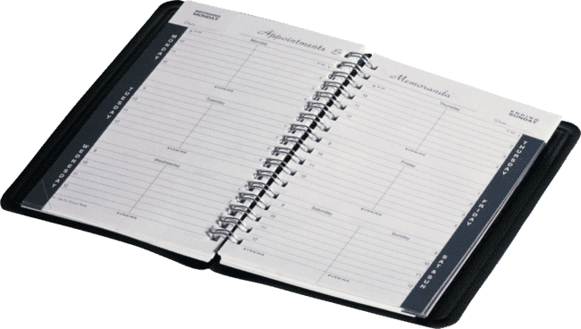
Historias de Usuario
Estudiante
Como estudiante, me gustaría acceder a un espacio VR que ofrezca ejercicios para la relajación emocional y entornos seguros, para poder manejar mejor las situaciones de estrés.
Docente
Como Docente, me gustaría que ante un estudiante con desregularización emocional, apoyarlo mediante un entorno virtual controlado y relajante
Psicólogo
Como psicólogo, me gustaría sugerir a los estudiantes ejercicios VR personalizados para evaluar su estado emocional y así brindarles apoyo individual.

Slide 12
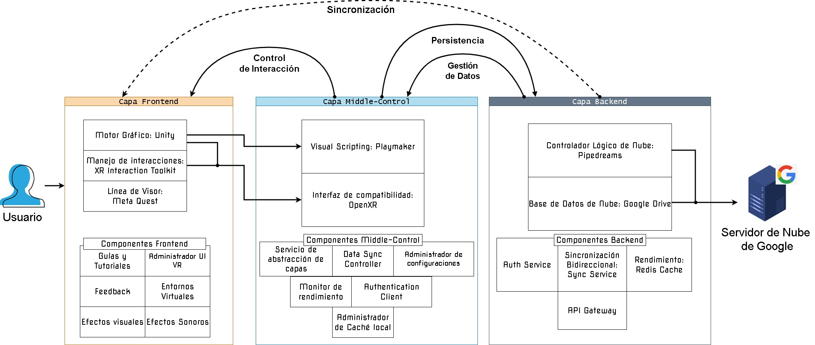

Arquitectura
Modelo de 3 Capas

Slide 13
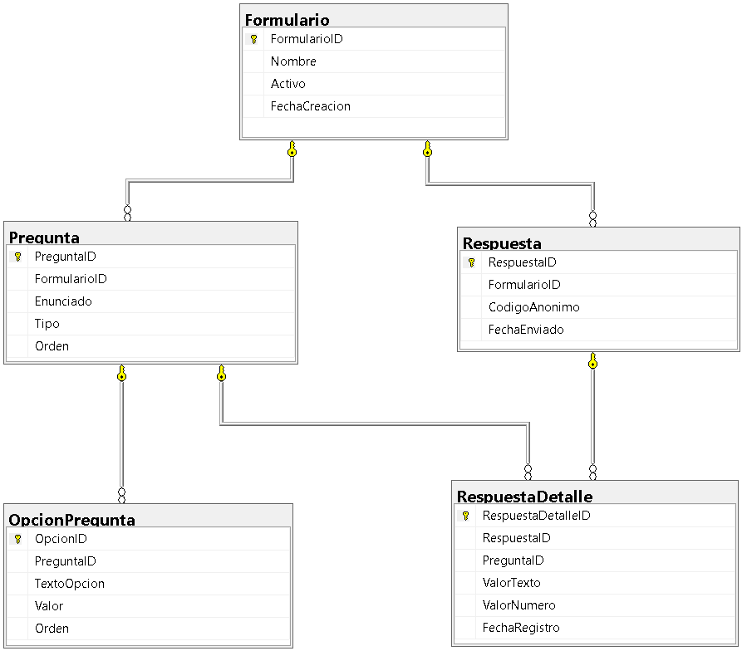

Base de Datos

Slide 14

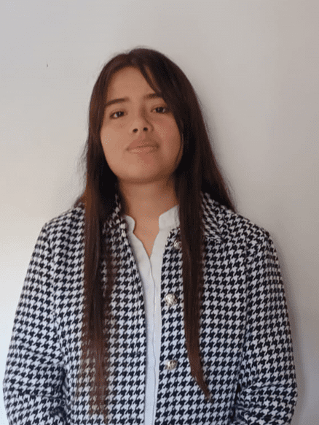
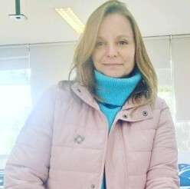

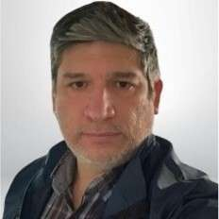
Roles
Danitsa Chandia
Scrum Master
Allison Botinelli
Product Owner
Renata Besoain
Scrum Team
Alonso García
Scrum Team
Mauricio Figueroa
Project Manager

Slide 15






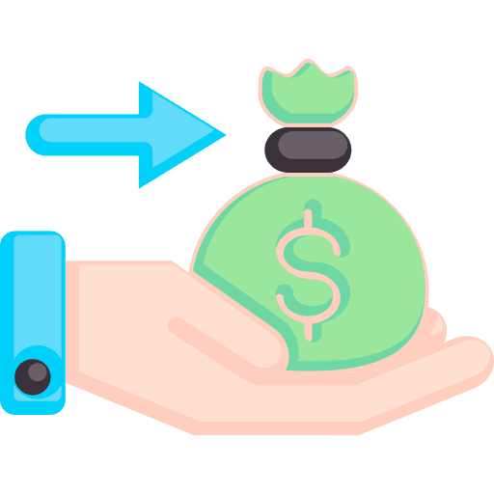





Evidencias
Producto Mínimo Viable
Historias de Usuario
Product Backlog
Plan de Pruebas
Transversales
Sprint
Impediment Log
Tabla de costos
Matriz de riesgos
Diseño Conceptual & Kanban
Sprint Backlog
Daily Meetings & Retrospectiva del Sprint
Sprint Review

Slide 16






Sprints
Investigaciones y Definición de requisitos iniciales (Sprint 0)
Desarrollo de funcionalidades específicas (Sprint 2)
Correcciones y mejora del Programa (Sprint 3)
Diseño y Desarrollo inicial en Unity (Sprint 1)

Slide 17

Product Backlog
Nombre de la tarea | Historia | Sprint listo | Prioridad | Estado | Puntos de historia | Asignado al Sprint
Sprint 0 | SI | SI | Alta | Finalizado | 16 | SI
Investigacion de usuarios | SI | SI | Alta | Finalizado | 3 | SI
Investigacion de Desregulacion emocional y Acciones a tomar | SI | SI | Alta | Finalizado | 3 | SI
Investigación de instrumentos mas adecuados para desregulacion | SI | SI | Alta | Finalizado | 3 | SI
Definicion de requisitos inciales | No | SI | Media | Finalizado | 2 | SI
Configuracion Inicial de Entorno | No | SI | Alta | Finalizado | 5 | SI
Sprint 1 | No | SI | Alta | Finalizado | 24 | SI
Diseño Conceptual | SI | SI | Alta | Finalizado | 5 | SI
Construccion de Escenario base en Unity | No | SI | Alta | Finalizado | 8 | SI
Implementacion de controles de usuario | No | SI | Alta | Finalizado | 3 | SI
Implementacion Audio y Efectos Visuales Unity | No | SI | Media | Finalizado | 8 | SI
Sprint 2 | SI | SI | Media | Finalizado | 39 | SI
Desarrollo de interfaz de usuario | No | SI | Baja | Finalizado | 5 | SI
Desarrollo de terapias basicas | SI | SI | Alta | Finalizado | 13 | SI
Implementacion de Guia auditivia | SI | SI | Alta | Finalizado | 21 | SI
Sprint 3 | SI | SI | Media | Finalizado | 102 | SI
Prueba controlada con estudiantes | SI | SI | Alta | Finalizado | 21 | SI
Base de Datos | No | SI | Media | Finalizado | 13 | SI
Optimizacion del entorno VR | SI | SI | Media | Finalizado | 21 | SI
Ajustes en la interfaz de usuario | SI | SI | Baja | Finalizado | 8 | SI
Mejora del rendimiento e inmersion | No | SI | Baja | Finalizado | 13 | SI
Correccion de errores y bugs | SI | SI | Alta | Finalizado | 21 | SI
Validacion y revision Docente | SI | SI | Media | Finalizado | 5 | SI

Slide 18
Plan de Pruebas
Prueba # | Fecha | Acción | Resultados esperados | Resultados actuales | Estado
1 | 17-nov | Iniciando Aplicativo | Debe mostrarse el logo de "Unity" y acceder al escenario de "Recepcion" | Se mostró correctamente el logo de Unity y se accedió al escenario de Recepción. | APROBADO
2 | 17-nov | Activación de voz guía en tutorial | Debe activarse un audio de voz guía al momento de comenzar el tutorial en "Recepcion" | Al iniciar el tutorial en Recepción, se activó automáticamente el audio de la voz guía. | APROBADO
3 | 17-nov | Activación e Interacción con Cuestionario inicial | Debe mostrarse un panel de "Cuestionario" interactuable. | Apareció el panel de Cuestionario totalmente interactuable y fue respondido sin problemas. | APROBADO
4 | 17-nov | Activacion de voz Guia Portales | al terminar el cuestionario una voz guia explicar los portales hacia los escenarios de calma | Una vez finalizado el cuestionario, la voz guía explicó adecuadamente el funcionamiento de los portales hacia los escenarios de calma. | APROBADO
5 | 17-nov | Caminar hacia portal derecho | se camina hacia el portal derecho para quedar a corta distancia y activar la siguiente parte | El usuario caminó hacia el portal derecho, acercándose lo suficiente para activar la siguiente sección. | APROBADO
6 | 17-nov | Escena cambia a la "Habitacion" | la escena cambia del escenario "recepcion" al escenario "habitacion" | La escena realizó la transición desde Recepción hasta el escenario Habitación. | APROBADO
7 | 17-nov | Interactua con "Terapia 4-7-8" | Pulsa "Iniciar" en el panel de la terapia, luego muestra indicaciones de respiración. | Se pulsó el botón “Iniciar” en el panel de la terapia, mostrando de inmediato las indicaciones de respiración. | APROBADO

Slide 19

Historias de Usuario
 | Enunciado de la historia |  |  |  | Criterios de aceptación
Identificador (ID) de la historia | Rol | Característica / Funcionalidad | Razón / Resultado | Número (#) de escenario | Criterio de aceptación (Título) | Contexto | Evento | Resultado / Comportamiento esperado
CALMA-001 | Como un Estudiante | Necesito acceder a un espacio VR con ejercicios de relajación y entornos seguros | Con la finalidad de manejar mejor el estrés y recuperar equilibrio emocional | 1 | Acceso al entorno VR | En caso que el estudiante haya iniciado sesión | cuando seleccione “Espacio de calma” | el sistema carga el entorno inmersivo
 |  |  |  | 2 | Ambiente relajante | En caso que el entorno esté activo | cuando el estudiante interactúe o mire | el sistema reproduce sonidos e imágenes calmantes
 |  |  |  | 3 | Límite de sesión | En caso que el estudiante permanezca en sesión | cuando transcurran 15 minutos | el sistema muestra aviso para continuar o finalizar
 |  |  |  | 4 | Confirmación de salida | En caso que el estudiante seleccione “Salir” | cuando confirme la acción | el sistema cierra la sesión y guarda registro
CALMA-002 | Como un Docente | ante un estudiante con desregularización emocional, necesito apoyarlo mediante un entorno virtual controlado y relajante. | con la finalidad de detener la saturación de sus sentidos y canalizar sus emociones a través de actividades interactivas, sin riesgo de dañar objetos o a sí mismo. | 1 | Aislamiento Sensorial Inmediato | Que el estudiante se encuentra en un estado de alteración y el docente le entrega las gafas VR. | La aplicación inicia y carga la escena principal. | El sistema debe desplegar automáticamente un tutorial audiovisual (Voz y Texto) que capture la atención del estudiante y le explique los controles, bloqueando estímulos externos y estableciendo el tono de calma desde el inicio.
 |  |  |  | 2 | Canalización Segura a través de Interacción | Que el estudiante ha completado la parte inicial de la aplicacion. | Interactúa con los elementos disponibles | El sistema debe responder con físicas controladas y feedback positivo (sonidos relajantes, trazos de color), permitiendo la descarga motora (lanzar/tocar/pintar) sin que existan consecuencias negativas ("Game Over" o destrucción de objetos), garantizando un entorno libre de frustración.
CALMA-003 | Como un Psicólogo | Necesito poder analizar el estado emocional del estudiante | Con la finalidad de poder Evaluar cuantitativamente el estado emocional del usuario y conseguir maneras de ayudarle. | 1 | Evaluacion Pre-Sesión | El sistema debe presentar una forma de medir el estado emocional del usuario apenas comience la experiencia | El estudiante termina la evaluación. | se registra la medicion del estado emocional del usuario en un formato legible para el Psicologo
 |  |  |  | 2 | Evaluacion Post-Sesión | El sistema debe presentar una forma de medir el estado emocional del usuario al terminar la experiencia | El estudiante termina la evaluación. | se registra la medicion del estado emocional del usuario en un formato legible para el Psicologo

Slide 20
Tabla de Costos
PRECIO ESTIMADO | 100,00% |  |  |  | $25.000.000
CATEGORÍA | % DEL TOTAL | CONCEPTO | % DEL SUBTOTAL | MONTO ($) | MONTO TOTAL ($)
UTILIDAD | 20,29% | Margen de Ganancia | 20% | $5.072.500 | $5.072.500
PRESUPUESTO | 74,83% | HONORARIOS, INCENTIVOS, REMUNERACIONES | 45,28% | $11.320.000 | $18.706.534
 |  | EQUIPOS | 9,78% | $2.445.000
 |  | INFRAESTRUCTURA | 10,03% | $2.506.334
 |  | SOFTWARE | 4,04% | $1.009.200
 |  | FUNGIBLES | 1,22% | $306.000
 |  | PROPIEDAD INTELECTUAL | 0,00% | $-
 |  | GASTOS COMUNES | 4,48% | $1.120.000
RIESGOS | 4,56% | PLANES DE TRATAMIENTO | 1,36% | $340.028 | $1.140.028
 |  | FONDO RESERVA | 3,20% | $800.000
TOTAL | 99,68% | Costo total del proyecto | 100% | $24.919.062 | $24.919.062

Slide 21

Matriz de Riesgos
Fecha Identificación | Nro. | Riesgo/ Evento de Riesgo | Categoría | Fuente/ Causa/ Condición | Impacta a/ Consecuencias Objetivos Proyecto | Descripción y Comentario | Nro. | Riesgo/ Evento de Riesgo | Probabilidad | Valor de Probabilidad | Impacto | Valor Impacto | Magnitud | Asignado a (Responsable) | Nro. | Riesgo/Evento de Riesgo ($) | Cuando Fecha estimada de ocurrencia (ETAPA PROYECTO) | Mitigación o Plan de Contingencia | Estado | Fecha de Compromiso
12/09/2025 | 1 | Fallos de hardware en las gafas VR | Tecnológico | Uso prolongado del dispositivo | Interrupción de sesiones y mala experiencia de usuario | Riesgos de desgaste prematuro en los equipos de VR | 1 | Fallos de hardware | Medio | 2 | Alto | 3 | 6 | Equipo | 1 | Costos de reposición de equipos | 01/11/2025 | Mantención preventiva y stock de respaldo | Pendiente | 30/11/2025
12/09/2025 | 2 | Mareos o malestar en los estudiantes | Operacional | Exposición prolongada | Rechazo al uso de la aplicación | Posible deserción tras primera mala experiencia | 2 | Malestar en estudiantes | Alto | 3 | Medio | 2 | 6 | Psicología | 2 | Costos por no uso | 20/11/2025 | Sesiones con máximo 15 minutos de duración y con guía de uso | Pendiente | 01/12/2025
12/09/2025 | 3 | Baja adopción por los docentes | Organizacional | Resistencia al cambio | Menor uso del sistema y bajo impacto académico | Riesgo de que no se integre en programas | 3 | Resistencia docente | Medio | 2 | Medio | 2 | 4 | Coordinación docente | 3 | Pérdida de impacto en objetivos académicos | 25/11/2025 | Capacitaciones y talleres de uso | Pendiente | 15/01/2026
12/09/2025 | 4 | Problemas de privacidad de los datos | Seguridad | Manejo de datos sensibles | Riesgos de legalidad y baja de confianza | Vulneración de datos de estudiantes | 4 | Riesgo de pérdida de datos | Alto | 3 | Alto | 3 | 6 | Equipo | 4 | Multas y sanciones | 30/11/2025 | Encriptación | Pendiente | 10/11/2025

Slide 22



Sprint 0
Duración: 2 Semanas
Investigación de usuario y definición del proyecto
Tareas
Investigación de usuario
Investigacion de Desregulacion emocional y Acciones a tomar
Investigación de instrumentos mas adecuados para desregulación
Definición de requisitos iniciales
Configuración Inicial de Entorno
+89,5% Ha sentido crisis de ansiedad/estrés al menos una vez.
25% No ha utilizado herramientas, técnicas o hobby para calmar su crisis.
Mayoría del público prefiere relajarse en un entorno natural, estelar y cotidiano

Slide 23

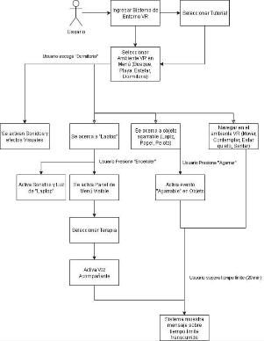
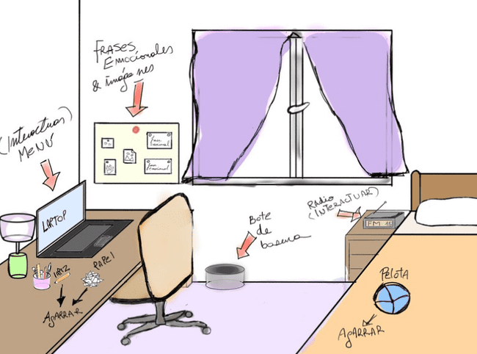
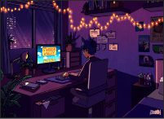
Sprint 1
Duración: 3 Semanas
Diseño Conceptual y Construcción del entorno VR (versión Alpha)
Tareas
Diseño conceptual del entorno VR
Construcción de escenario base en Unity
Implementación de controles de usuario
Integración de assets visuales y sonoros

Slide 24
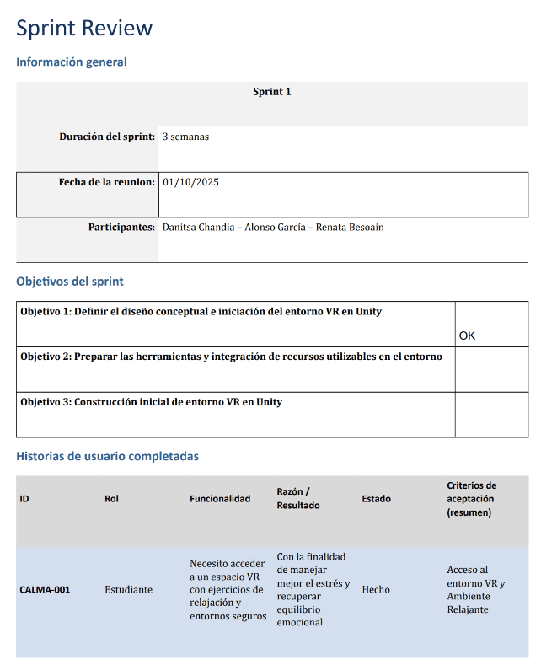
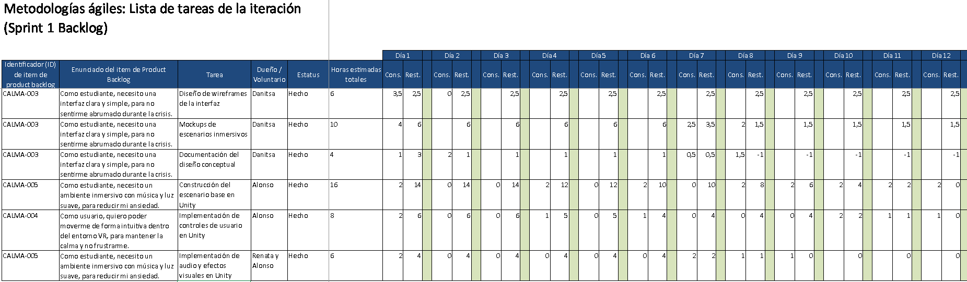
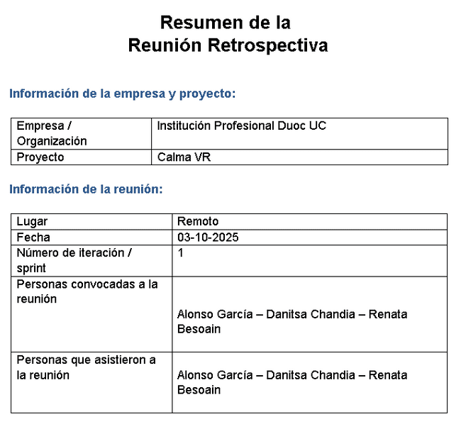
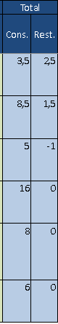
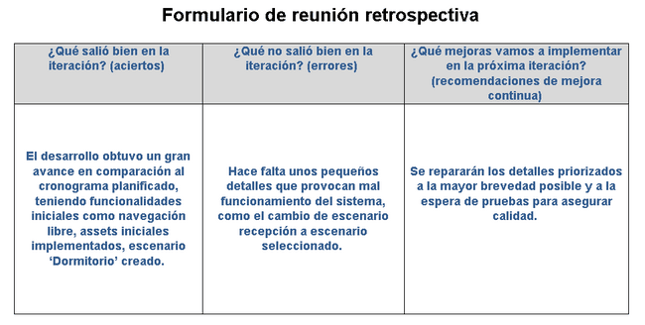
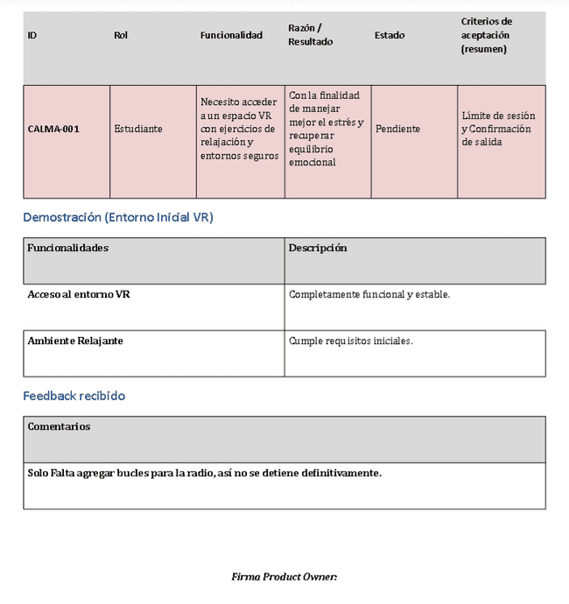

Sprint 1: Evidencias

Slide 25
Sprint 1: Impediment Log
Id | Descripción | Raised By | Raised On | Sprint # | Owner | Status | Resolution | Resolved On | Remarks
IMP-001 | Dificultad para definir la paleta visual y estilo gráfico del entorno VR. | UX | 03/10/2025 | 1 | PO | Cerrado | Se estableció guía de estilo visual con tonos neutros y efectos de luz suave. | 01/10/2025 | Permitió unificar mockups y escenario base.
IMP-002 | Falta de claridad en la estructura del diseño conceptual. | Dev | 03/10/2025 | 1 | Scrum Master | Cerrado | Se elaboró documento conceptual en Drive y se validó en daily. | 01/10/2025 | Sirvió de referencia para posteriores tareas de diseño.
IMP-003 | Problemas iniciales con el control VR (Oculus no detectaba movimiento de headset). | Tester | 03/10/2025 | 1 | Scrum Master | Cerrado | Se reinstalaron controladores y se probó en Unity 2022 LTS. | 01/10/2025 | Calibración funcional para siguientes tests.
IMP-004 | Tiempos extendidos en construcción del escenario base Unity por falta de texturas optimizadas. | Dev | 04/10/2025 | 1 | Dev | Cerrado | Se descargaron assets ligeros y se ajustó resolución de mallas. | 01/10/2025 | Redujo tiempos de carga de escena.
IMP-05 | Dificultad para coordinar tareas entre diseño y desarrollo (entregas desfasadas). | Scrum Master | 06/10/2025 | 1 | Dev | Cerrado | Se implementó seguimiento en Drive y comunicación por Teams. | 01/10/2025 | Sincronización mejorada a partir de día 12.
IMP-06 | Retrasos por falta de experiencia con sistema de audio en Unity. | Dev | 06/10/2025 | 1 | Equipo | Cerrado | Se consultó documentación oficial y tutoriales de Audio Mixer. | 01/10/2025 | Logró sincronizar voz y música en prototipo.
IMP-07 | Mockups de escenarios no alineados con guía de interfaz. | UX | 06/10/2025 | 1 | Dev | Cerrado | Se revisaron componentes y ajustaron colores según paleta. | 01/10/2025 | Versión final de mockups lista para Sprint 2.
IMP-08 | Falta de documentación técnica sobre estructura de archivos Unity (Project Folders). | Dev | 06/10/2025 | 1 | Dev | Cerrado | Se inició documento con capturas de carpetas y nomenclatura. | 01/10/2025 | Completar en Sprint 2.

Slide 26
Burndown Chart: Sprint 0 & 1

Slide 27

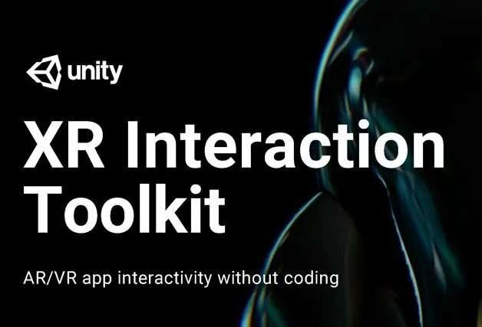

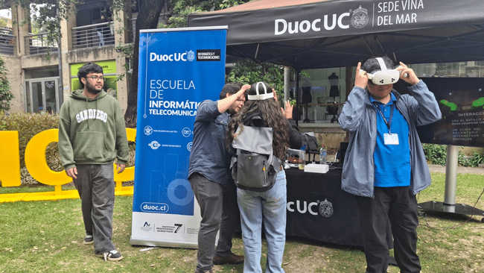
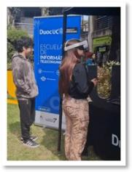
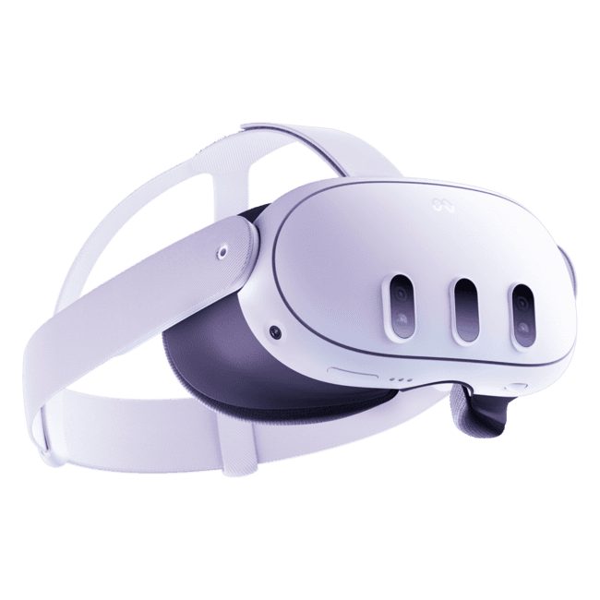

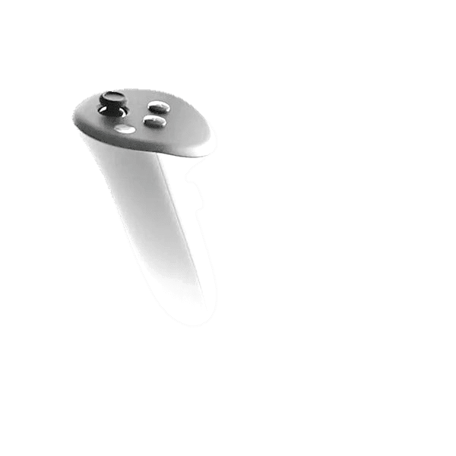
Sprint 2
Duración: 4 Semanas
Desarrollo del sistema y funcionalidades específicas (Prototipo Funcional del proyecto)
Tareas
Desarrollo de interfaz de usuario
Desarrollo de terapias básicas (respiración, música)
Implementación de guía auditiva con voz empática
Feria laboral, día de innovación 23-10-2025

Slide 28
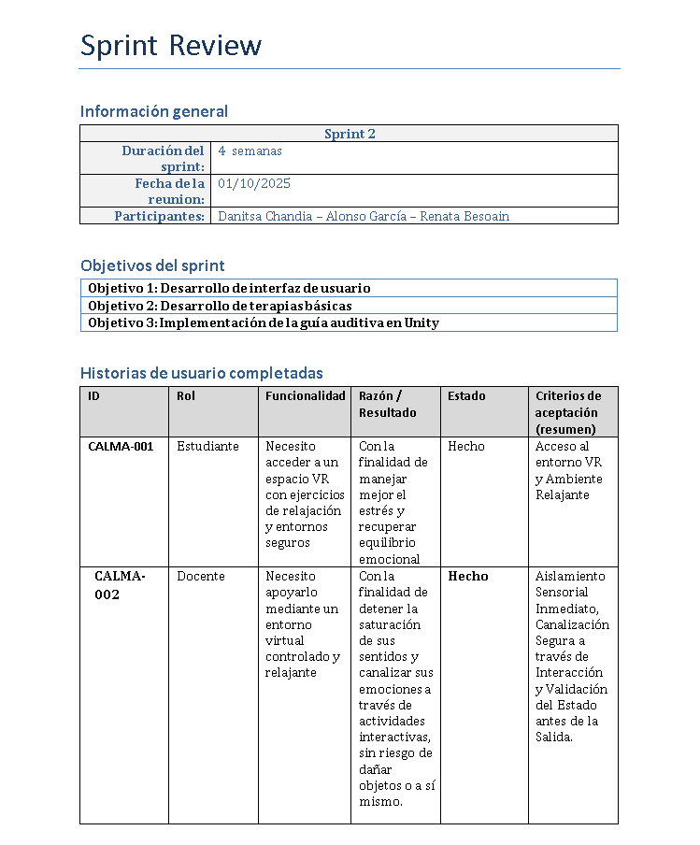
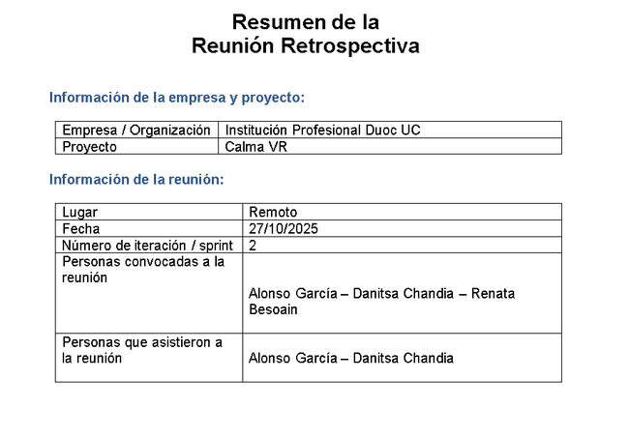
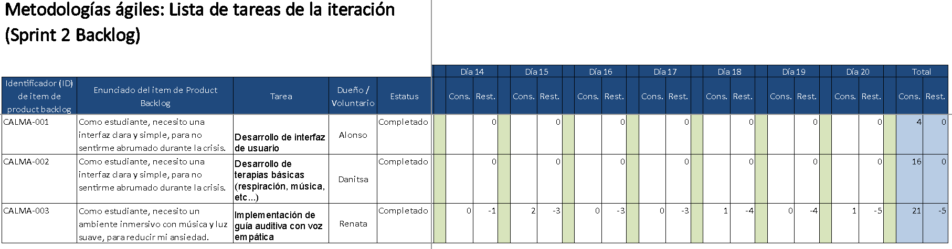
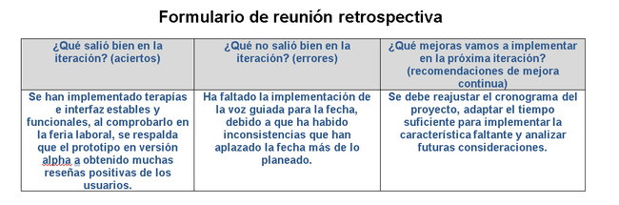
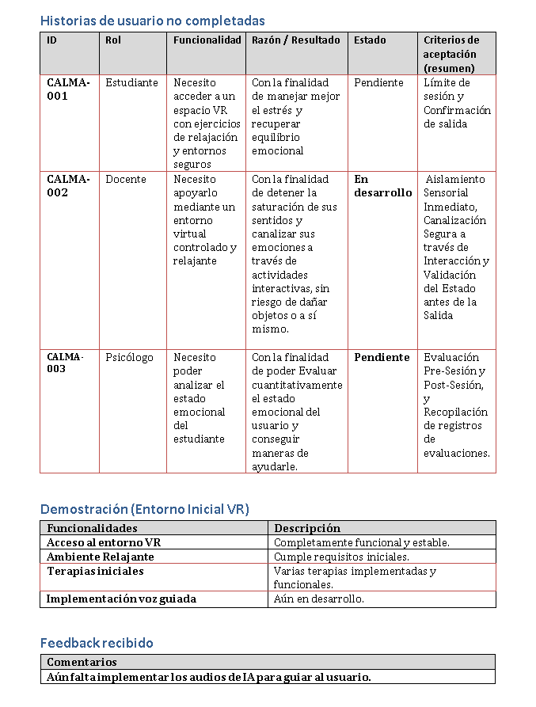

Sprint 2: Evidencias

Slide 29
Sprint 2: Impediment Log
Id | Descripción | Raised By | Raised On | Sprint # | Owner | Status | Resolution | Resolved On | Remarks
IMP-001 | Dificultades para integrar los audios .ogg de relajación en Unity. | Dev | 03/10/2025 | 2 | Dev | Cerrado | Se revisó la compatibilidad de librerías .ogg y se actualizó el asset bundle. | 16/10/2025 | Esperando revisión de QA
IMP-002 | Fallo del headset VR al calibrar posición inicial durante test de entorno. | Tester | 03/10/2025 | 2 | Dev | Cerrado | Se actualizó el SDK de Oculus Integration y se recalibró el prefab | 15/10/2025 | Se recomienda test de validación antes de cada sesión
IMP-003 | Retraso en entrega de voz guía | PO | 03/10/2025 | 2 | Scrum Master | Cerrado | Contactar proveedor externo de audio | 29/10/2025 | Prioridad alta (bloquea escena 4)
IMP-004 | Problemas de rendimiento del entorno VR | QA | 04/10/2025 | 2 | Dev | Cerrado | Optimizar recursos gráficos y reducir densidad de partículas en escena | 30/10/2025 | Afecta inmersión en escenarios “Bosque” y “Cosmos”
IMP-005 | Dificultad de coordinación por horarios diferentes del equipo. | Scrum Master | 06/10/2025 | 2 | Dev | Cerrado | Estandarizar SDKs y definir hardware base para pruebas | 21/10/2025 | Retrasa testeo multi-dispositivo
IMP-006 | Baja participación de estudiantes en pruebas piloto | QA | 06/10/2025 | 2 | PO | Cerrado | Implementar campaña de difusión interna y formulario de voluntariado | 08/10/2025 | Sin usuarios disponibles para test de relajación guiada
IMP-007 | Interfaz poco intuitiva en pantalla principal | UX | 06/10/2025 | 2 | Dev | Cerrado | Rediseñar interfaz y agregar indicadores visuales guiados | 20/102025 | Reportado por 3 testers en piloto interno
IMP-008 | Falta de documentación técnica del módulo de sesiones. | Dev | 06/10/2025 | 2 | Scrum Master | Cerrado | Se creó plantilla de documentación en Drive. | 07/10/2025 | Ocurre en dispositivos con 4GB RAM

Slide 30
Burndown Chart: Sprint 2

Slide 31


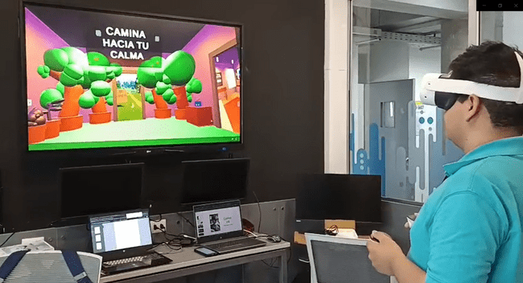
Sprint 3
Duración: 4 Semanas
Procedimientos de pruebas, optimizaciones y validación del proyecto
Tareas
+ Reseñas de usuarios positivas
+ Optimizaciones en el flujo de la experiencia
+ Calma
Prueba controlada con estudiantes
Base de Datos
Optimización del entorno VR
Ajustes en la interfaz de usuario
Mejora del rendimiento e inmersión
Corrección de errores y bugs
Validación y revisión Docente

Slide 32
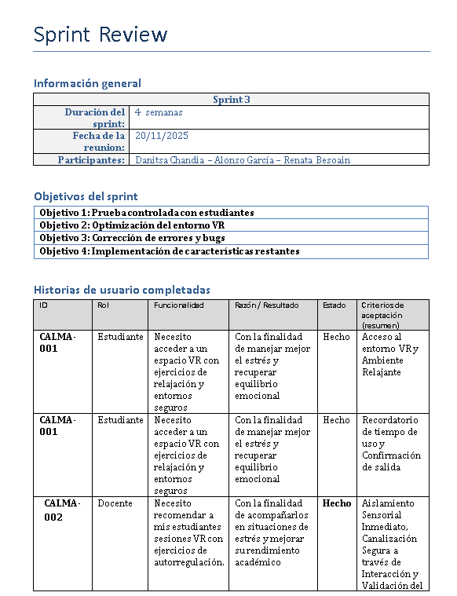
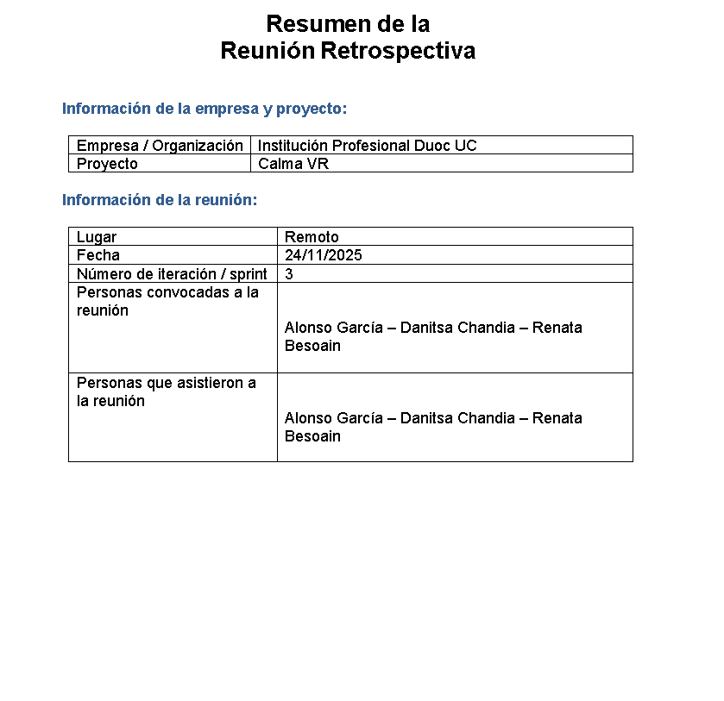
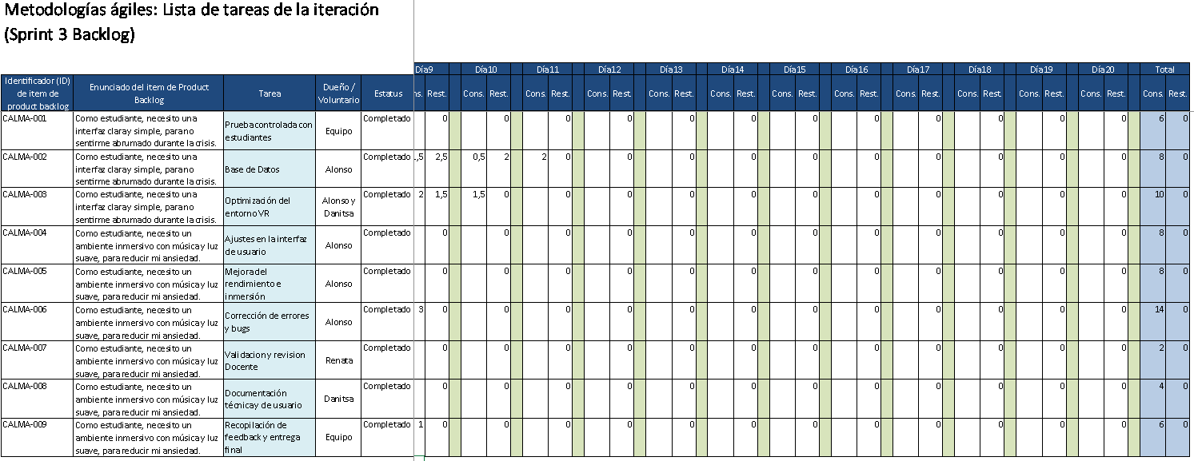
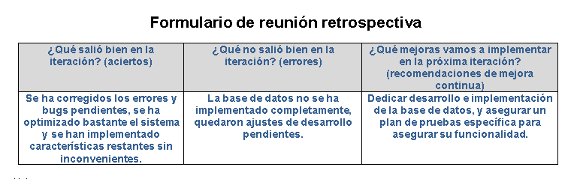
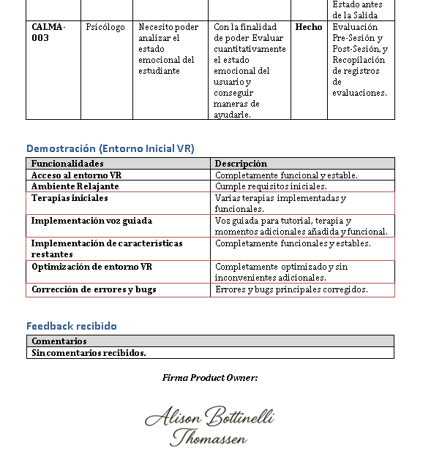
Sprint 3: Evidencias

Slide 33
Sprint 3: Impediment Log
Id | Descripción | Raised By | Raised On | Sprint # | Owner | Status | Resolution | Resolved On | Remarks
IMP-001 | Escenas VR tardan demasiado en cargar. | Dev | 07/11/2025 | 3 | Dev | Cerrado | Se actualizó el programa para que carguen más rápido las escenas | 11/11/2025 | Se reducen las cargas
IMP-002 | Problemas con animación de respiración (no sincroniza con voz guía). | QA | 07/11/2025 | 3 | Dev | Cerrado | Aún faltan revisiones para asegurar que los audios sintonicen con el VR | 13/11/2025 | Validado en la terapia de respiración
IMP-003 | Fallas de compatibilidad entre visores VR. | Dev | 08/11/2025 | 3 | Dev | Cerrado | Se harán configuraciones a futuro para la retrocompatibilidad en una serie de modelos VR en específico. | 20/11/2025 | Se configura compatibilidad para Meta quest 3 / 3s
IMP-004 | Falta de tiempo para pruebas de integración final. | Scrum Master | 09/11/2025 | 3 | Equipo | Cerrado | Optimización de tareas | 11/11/2025 | No afectó en la entrega final
IMP-005 | Bajo rendimiento en equipos con 4 GB RAM. | QA | 09/11/2025 | 3 | Dev | Cerrado | Optimización de prefabs | 11/11/2025
IMP-006 | Falta de documentación técnica actualizada. | Scrum Master | 09/11/2025 | 3 | PO | Cerrado | Planilla en drive y git para trabajo colaborativo | 24/11/2025
IMP-007 | Dificultad para medir efectividad emocional en usuarios. | PO | 09/11/2025 | 3 | Scrum Master | Cerrado | Revisar el método de encuesta | 10/11/2025
IMP-008 | Sesiones interrumpidas por sobrecalentamiento del visor VR. | Tester | 11/11/2025 | 3 | Dev | Cerrado | Se realizará un recordatorio automático a los 15 minutos de uso | 27/11/2025

Slide 34
Burndown Chart: Sprint 3

Slide 35
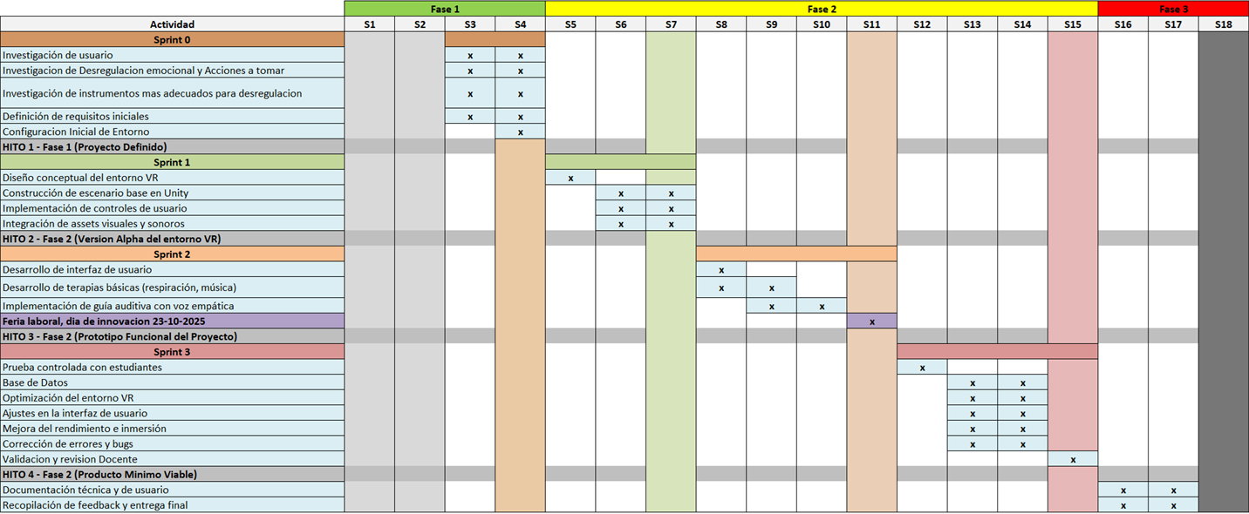
Carta Gantt

Slide 36
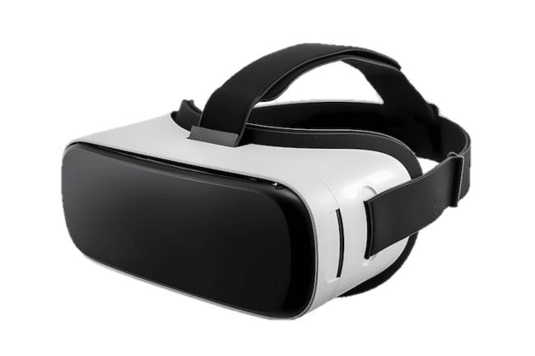
DEMO

Slide 37
Conclusiones
"Este Proyecto sirve para entender más a las personas y ayudarlas, capacidades profesionales que pueden ser utiles en ambientes laborales"
"No es solo un proyecto, es una oportunidad para crecer mis habilidades como profesional, estoy motivada por aceptarlo y ayudar a quienes necesiten de ello."
Alonso
Danitsa
"Este proyecto permite comprender que la realidad virtual no solo sirve para entretenimiento, si no que, también puede servir como herramienta para ayuda a salud mental"
Renata

Slide 38


¡Gracias por su atención!
“Ven, Respira y Calma”

